Slide 1
模块4
千万级学生试卷存储方案

Slide 2
行为建模
考试读卷
考试提交试卷
读卷 QPS = 50000
交卷 TPS = 1700
数据量 20门课，每门每学期的试卷字数约1000字节，每年两学期，存储当年的试卷，需要 20 * 1000 * 2 = 40000 Bytes

Slide 3
数据结构设计
数据结构
课程ID + 学期 + 试卷内容
类型：Redis HashTable

Slide 4
验证读写场景
读试卷，通过课程编号，学期，快速定位到相关试卷，时间复杂度O（1）。
写，写试卷的场景只用于新试卷，可以提前写入，因此无压力。

Slide 5
评估读写性能
时间复杂度O（1），空间复杂度O (n)，可以接受。

Slide 6
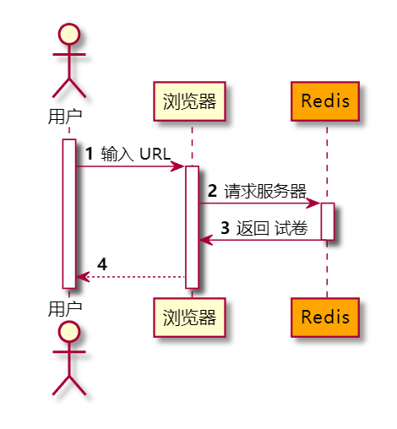
时序图

Slide 7
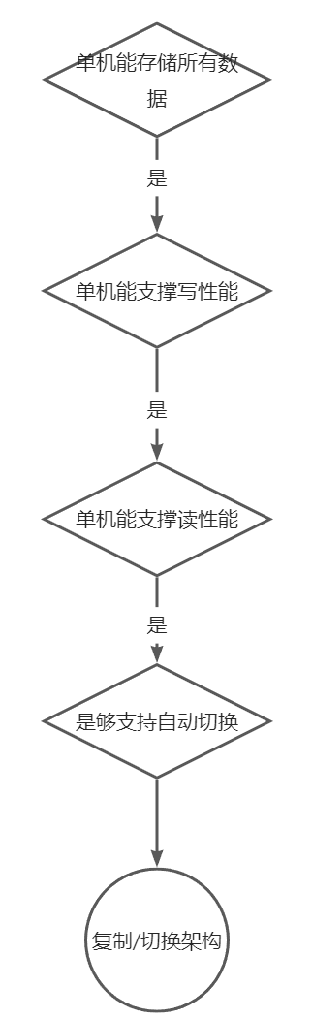
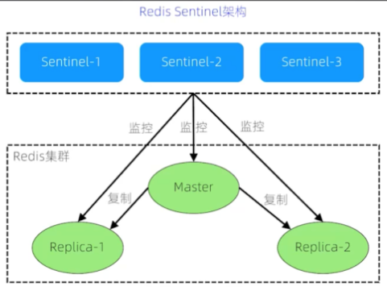
部署架构 一个从节点或两个都可以

